Slide 1


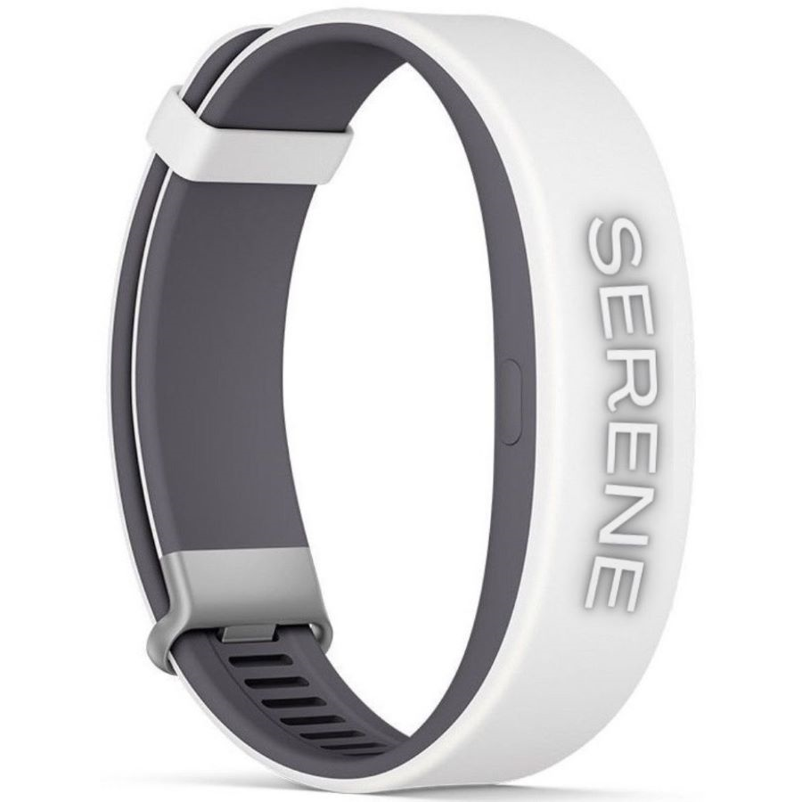
تطبيق نظام إنترنت الأشياء للمساعدة في خفض مستويات التوتر - Serene
دورة إنترنت الأشياء وتطبيقاته
د. رولا نجا
١ أكتوبر ٢٠٢٢
غادة العضيب – أخصائية معلوماتية صحية

Slide 2
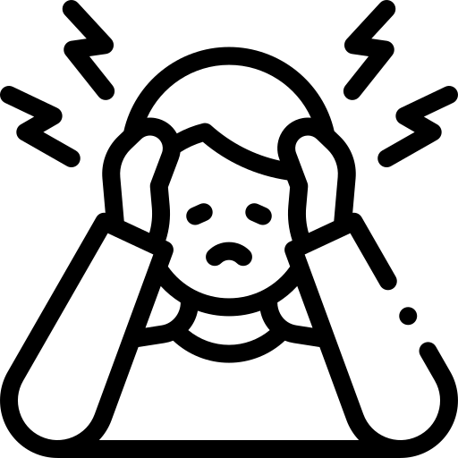
ما هو التوتر؟ What is stress?
هو استجابة الجسم للضغط الجسدي أو العقلي أو العاطفي مما قد يؤدي إلى الشعور بالإحباط أو القلق أو الغضب أو الاكتئاب
Notes:
يعرف التوتر في الطب بأنه استجابة الجسم للضغط الجسدي أو العقلي أو العاطفي حيث يسبب الإجهاد تغيرات كيميائية في الجسم يمكن أن ترفع ضغط الدم ومعدل ضربات القلب ومستويات السكر في الدم. قد يؤدي أيضًا إلى الشعور بالإحباط أو القلق أو الغضب أو الاكتئاب. يمكن أن يحدث الإجهاد بسبب أنشطة الحياة العادية أو بسبب حدث ما. و قد يؤدي الإجهاد طويل الأمد أو المستويات المرتفعة من الإجهاد إلى مشاكل صحية عقلية وجسدية

Slide 3

أهداف النظام Platform objectives
يهدف جهازSerene إلى مساعدة الأشخاص على خفض نسبة التوتر للتمتع بمعدلات تركيز و أداء عالي للأنشطة اليومية
Notes:
لذلك من المهم اكتشاف الضغط العالي المستوى في المراحل المبكرة لمنع هذه الآثار السلبية. و من أفضل الأساليب هو استخدام الأجهزة القابلة للارتداء والتي يمكن أن تكون جزءًا من حياتنا حيث يبدو من الواعد توظيفها لاكتشاف بعض عوامل الإجهاد في بيئتنا والتحكم فيها
لذلك كان الهدف من جهاز سيرين هو القدرة على استشعار هذه التغيرات و المساعدة في خفض مستويات التوتر من خلال التحكم في البيئة المحيطة

Slide 4


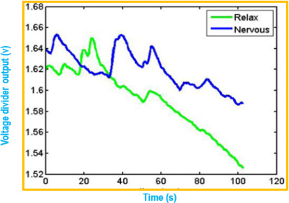

وظيفة النظام Platform functions
GSR signal.
Adapted from M.V. Villarejo, B.G. Zapirain, A.M. Zorrilla, A stress sensor based on Galvanic Skin Response (GSR) controlled by ZigBee, Sensors 12(5) (2012) 6075–6101, doi:10.3390/s120506075
Notes:
يعتمد قياس مستويات التوتر بشكل أساسي على النشاط الكهربي للجلد electrodermal activityو هو مقياس للتأثيرات العصبية الوسيطة على نفاذية الغدد العرقية
و نظرًا لأن مستوى الإثارة العاطفية لدينا يتغير استجابةً للبيئة التي نعيش فيها ، فإن التغيير في الاستجابة العاطفية الذي نشعر به يزيد أيضًا من نشاط الغدة العرقية
لذلك فإن الجهاز يعمل عن طريق الكشف عن التغيرات في النشاط الكهربائي (الأيوني) الناتج عن التغيرات في نشاط الغدة العرقية المعروفة بالنشاط الكهربائي للجلد (EDA)Electrodermal activity وهو خاصية للجسم البشري تسبب تباينًا مستمرًا في الخصائص الكهربائية للجلد و تعرف أيضا بردة فعل الجلد كهربائيا Galvanic Skin Response .

Slide 5
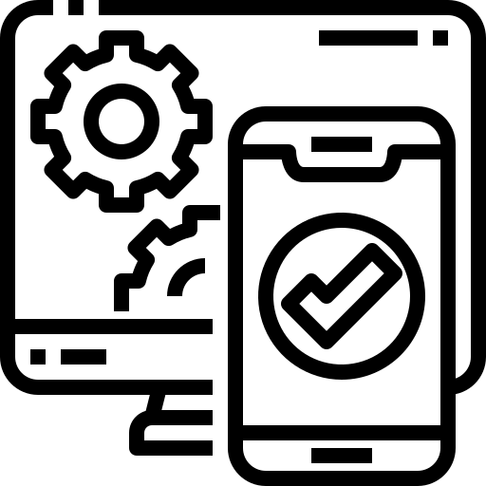
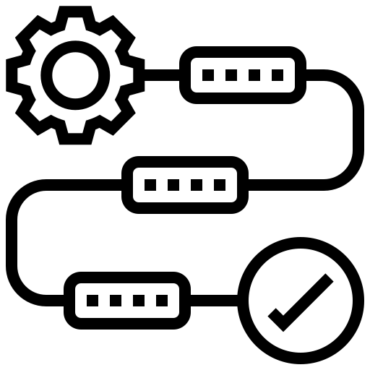

وظيفة النظام Platform functions
Notes:
يحدد الجهاز ما إذا كان هناك أي مؤشر على الدخول في حالة من التوتر عن طريق معاينة القراءات المسجلة و بناءاً عليها يتم إرسال إشارات إلى أجهزة المنزل الذكية للتحكم بدرجة حرارة الغرفة ، شدة الإضاءة ، إلغاء الضوضاء ، تشغيل الموسيقى أو مؤثرات صوتية ، تشغيل تطبيقات الجوال أو حتى الاتصال بأحد الأشخاص المقربين و ذلك دون الحاجة إلى التدخل اللحظي/المباشر للمستخدم.

Slide 6
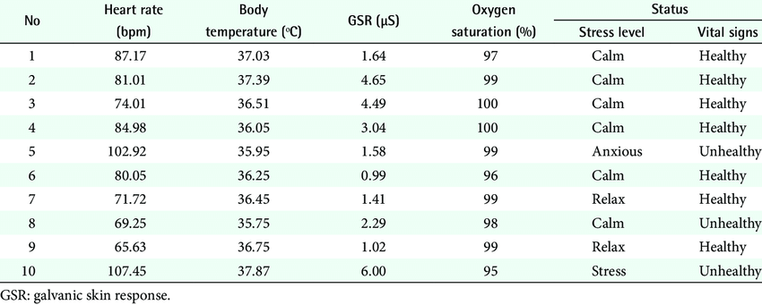
وظيفة النظام Platform functions

Slide 7

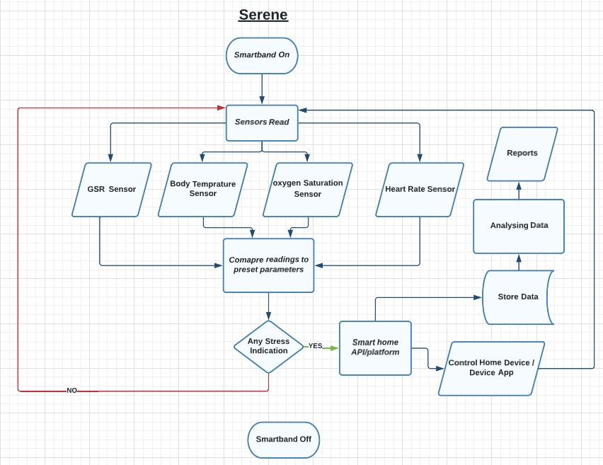
تصميم النظام Platform design

Slide 8

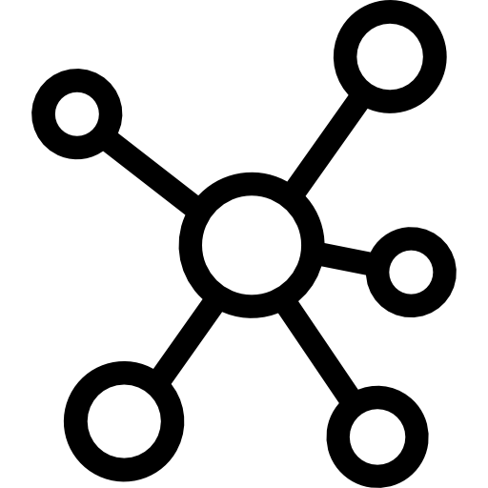
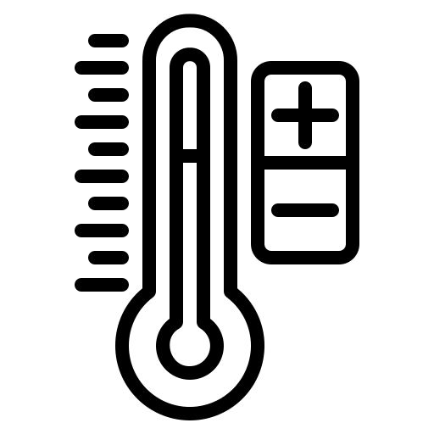



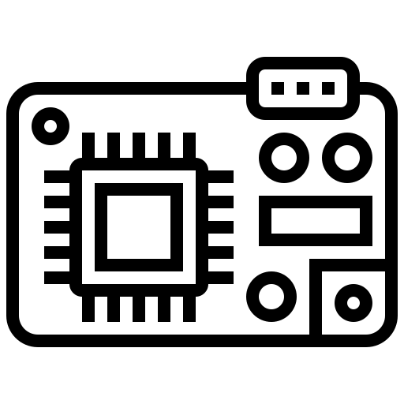

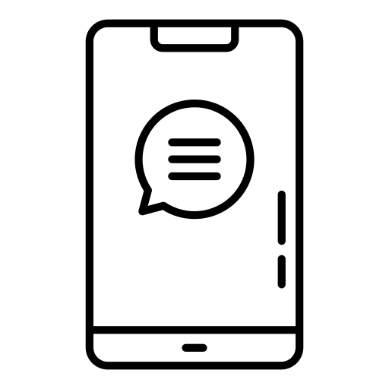
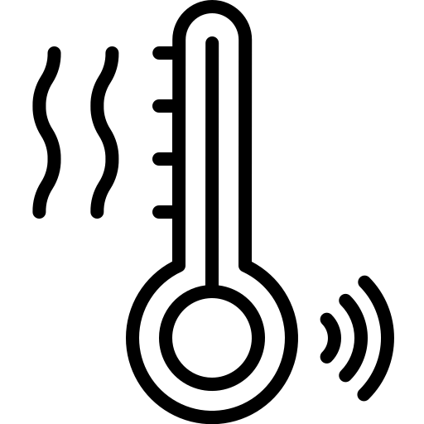





الموارد المستخدمة Resources
Notes:
الجهاز عبارة عن إسورة ذكية تحتوي على مستشعرات حيوية لقياس درجة حرارة الجسم ، مستوى الأكسجين في الدم ، معدل نبضات القلب ، رد فعل الجلد الكهربائي بالإضافة إلى متحكم للقيام بمعالجة الإشارات المرسلة من المستشعرات و إرسالها عن طريق شبكة اتصال لاسلكي إلى منصة المنزل الذكي التي بدورها تحتوي على الأجهزة المنزلية الذكية التي تم اقترانها بالمنصة و تنفيذ أوامر تم ضبطها مسبقا للتحكم في هذه الأجهزة ، و يمكن أيضا ربط المنصة بقاعدة بيانات سحابية لتخزين البيانات التي تم استقبالها من الإسورة الذكية لكي يتم الوصول إليها لتحليلها و إنشاء التقارير بواسطة تطبيقات متخصصه مرتبطة بهذه المنصة

Slide 9

المستخدمين
الأشخاص المهتمين بتقليل مستويات التوتر
المرضى المنومين في العناية المركزة
المؤسسات المهتمة بتوفير بيئة عمل صحية لموظفيها

Slide 10



في انتظار أسئلتكم!

Slide 11
شكرًا!

